Slide 1
Análise dos Programas de Pós-Graduação
Anderson Silva Marco Kuroiva Thiago Lima

Slide 2
Programas Avaliados
Ensino de Matemática (33002010223P9)
Matemática (33002010005P1)
Matemática Aplicada (33002010006P8)

Slide 3
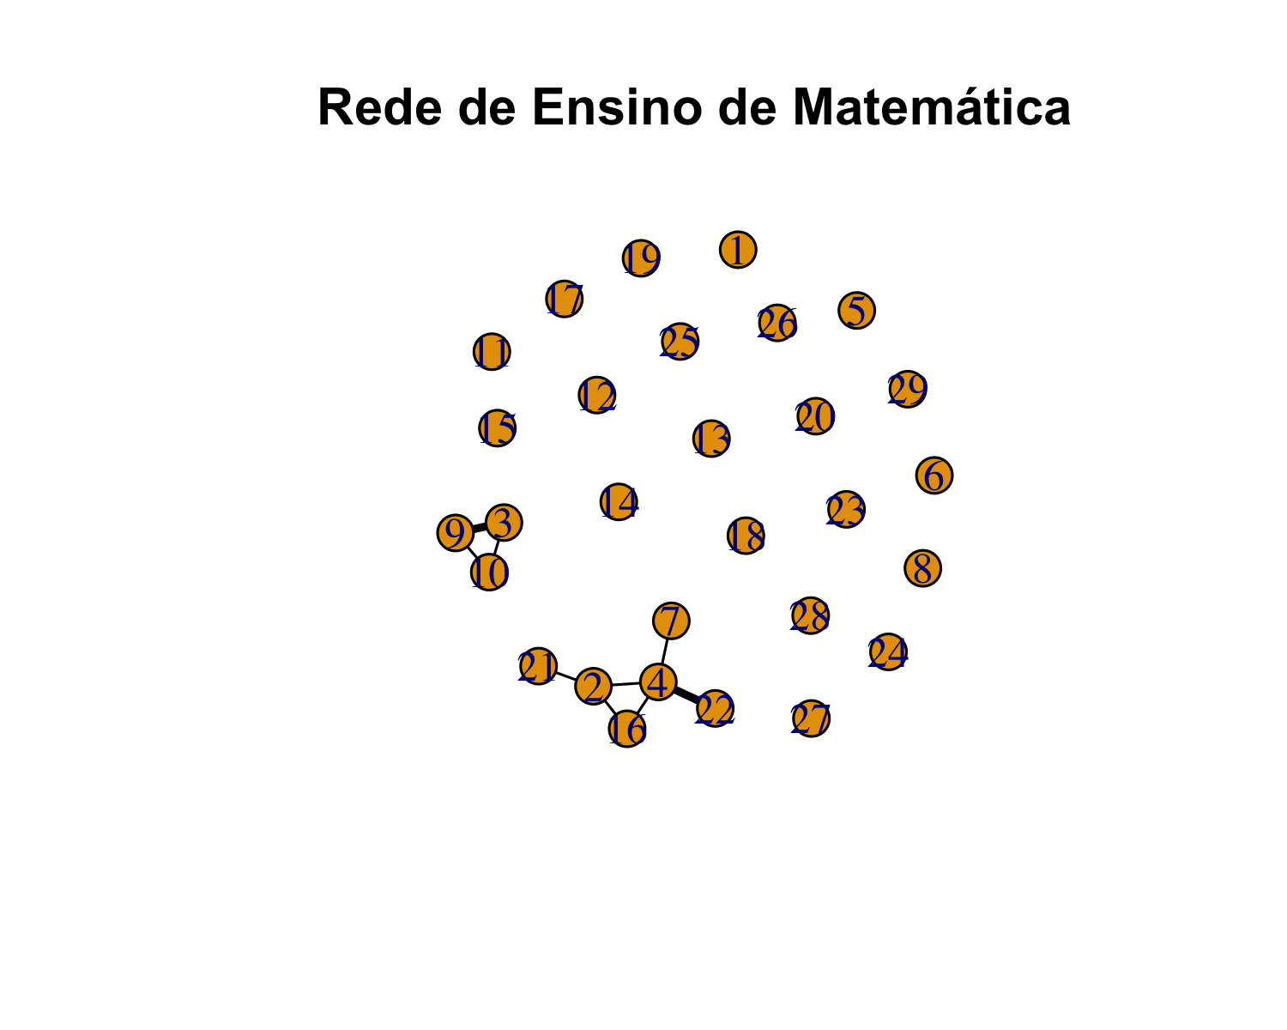
Análise de redes

Slide 4
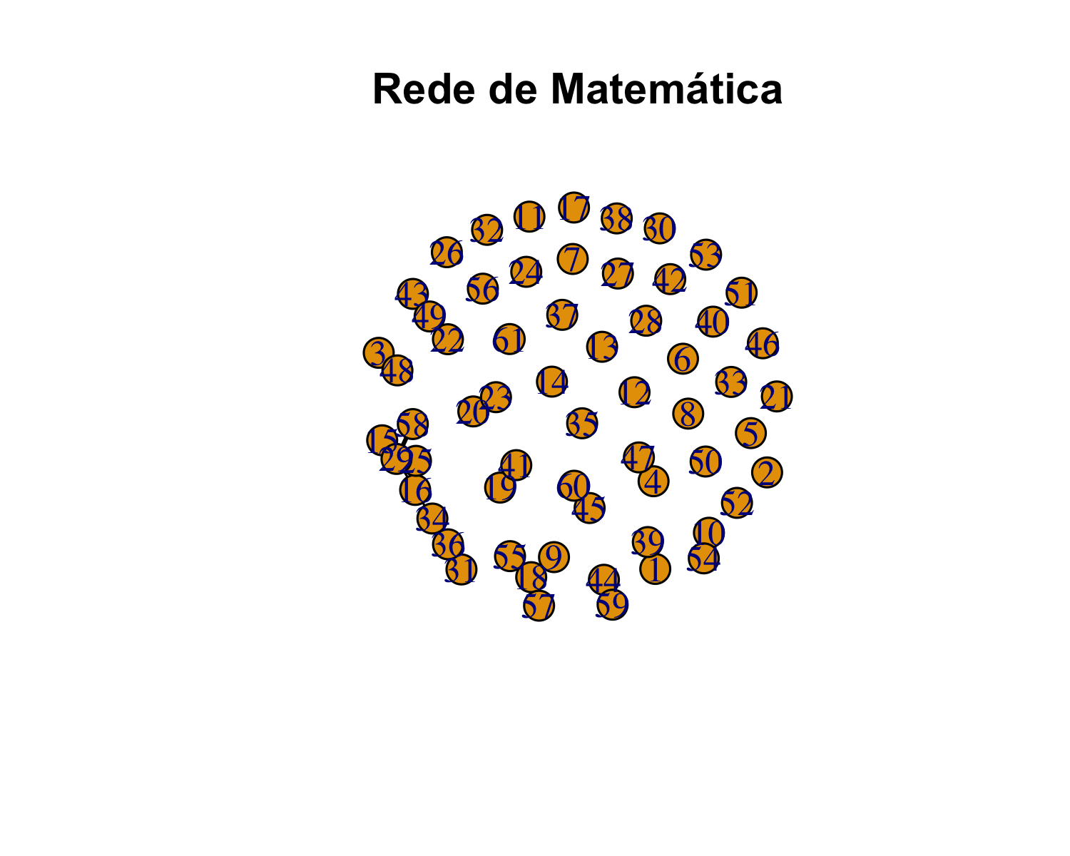

Slide 5
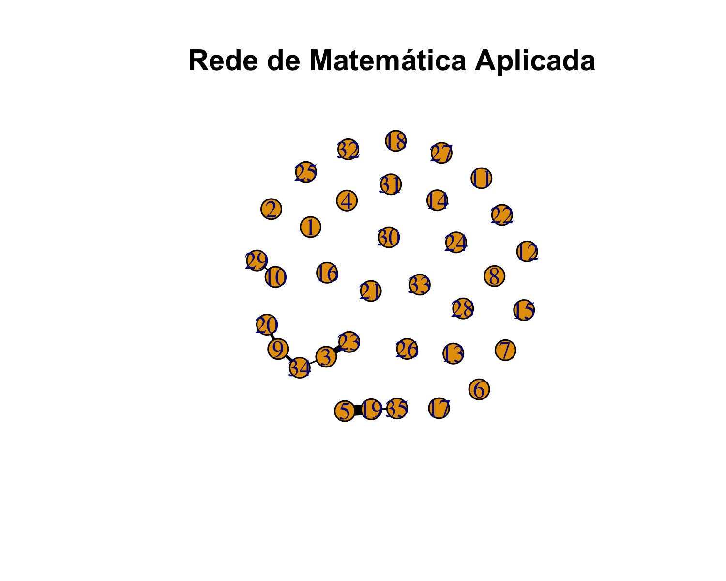

Slide 6
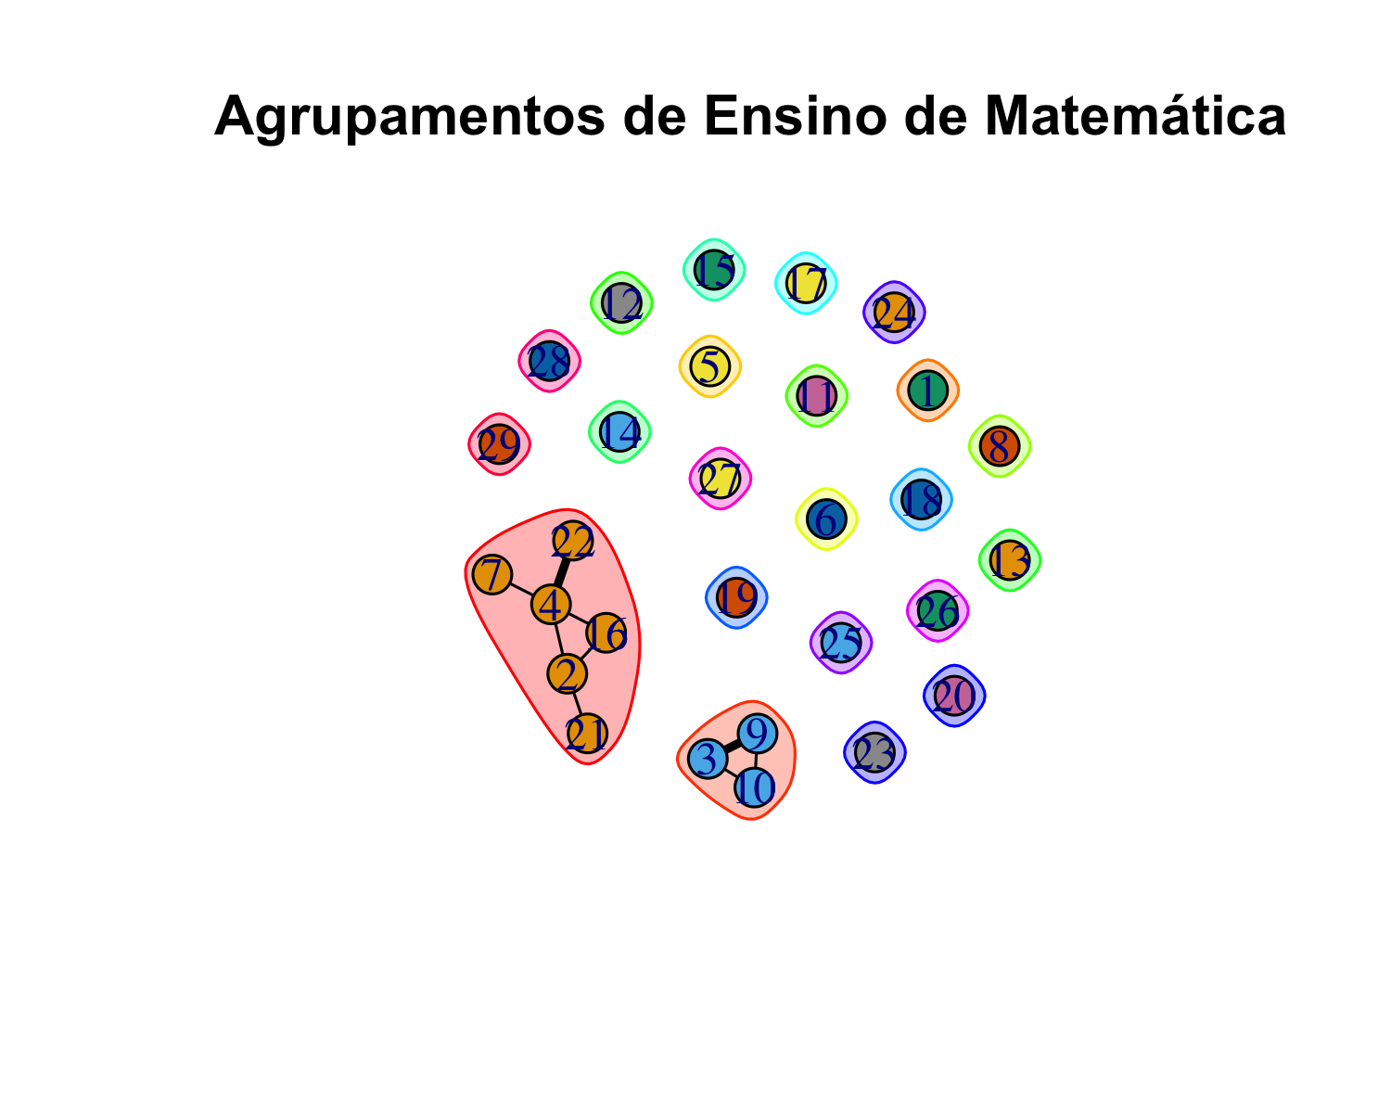

Slide 7
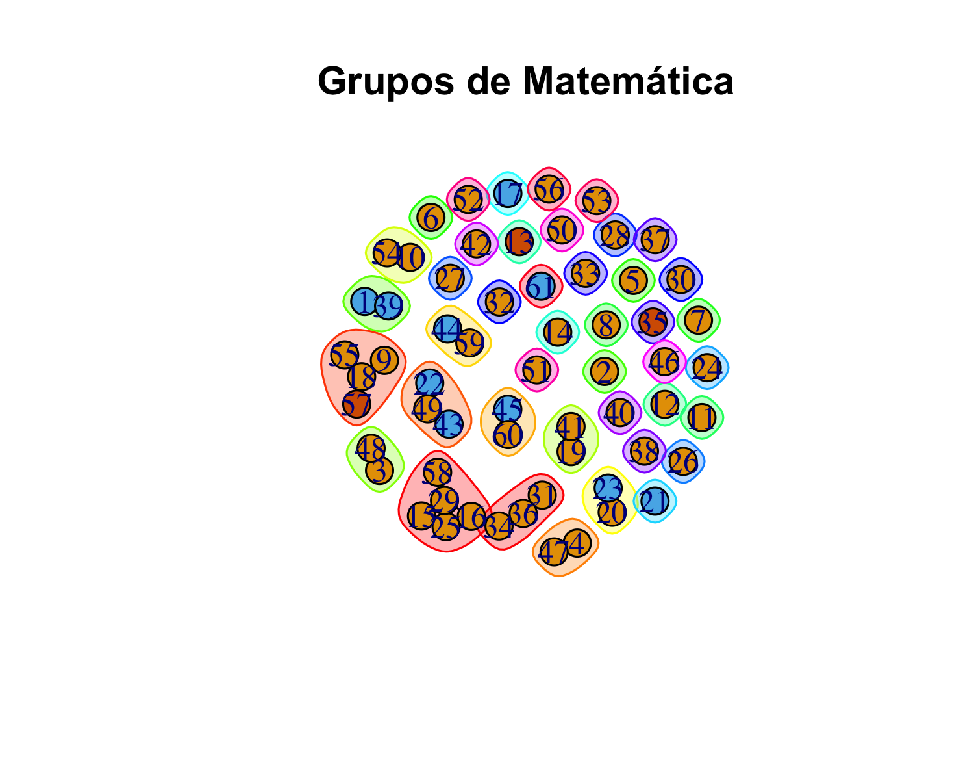

Slide 8
